Slide 1
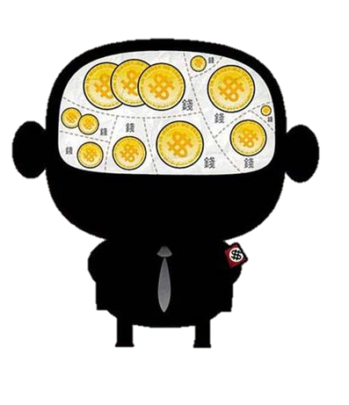
纯免费PPT即点即下载，无注册、无套路
http://gitppt.com
不信你试试（狗头）
T
op Sales
PPT模板下载：www.1ppt.com/moban/ 行业PPT模板：www.1ppt.com/hangye/
节日PPT模板：www.1ppt.com/jieri/ PPT素材下载：www.1ppt.com/sucai/
PPT背景图片：www.1ppt.com/beijing/ PPT图表下载：www.1ppt.com/tubiao/
优秀PPT下载：www.1ppt.com/xiazai/ PPT教程： www.1ppt.com/powerpoint/
Word教程： www.1ppt.com/word/ Excel教程：www.1ppt.com/excel/
资料下载：www.1ppt.com/ziliao/
PPT课件下载：www.1ppt.com/kejian/
范文下载：www.1ppt.com/fanwen/
炼成记
@王小二

Slide 2


纯免费PPT即点即下载，无注册、无套路
http://gitppt.com
不信你试试（狗头）
1
四个买者
炼
人人都是瞎子
一个都不能少
允许客户有盲点
3
2
个个都是禽兽
购买是为了趋乐僻苦

Slide 3



纯免费PPT即点即下载，无注册、无套路
http://gitppt.com
不信你试试（狗头）
1
心理盲点理论
盲点的概念是：一个人在看的过程中，或者在选择性的认知中，有失盲现象，他只能看到有限的可能性，因而，排斥了对某些信息的感知。
人人都是有盲点的。从这个意义上说，
人人都是瞎子…

Slide 4

纯免费PPT即点即下载，无注册、无套路
http://gitppt.com
不信你试试（狗头）
1
心态平和是关键
客户是有盲点的，他一旦把注意力集中在你产品的缺点反面，就会排斥对产品优点的感知。他拒绝我是正常的。经常这样想，心态就平和了。
客户买了，那叫福气！
要是不买，那叫正常。
急
心 吃不了热豆腐

Slide 5

纯免费PPT即点即下载，无注册、无套路
http://gitppt.com
不信你试试（狗头）
2
兽性与生俱来
人类作为一种动物，自然追求快乐，逃避痛苦。客户不买你的产品，是因为购买你的产品能带来的快乐你没说够，失去这个产品所造成的痛苦你又没说透。
趋乐
僻苦
所有的购买行为都是为了

Slide 6

纯免费PPT即点即下载，无注册、无套路
http://gitppt.com
不信你试试（狗头）
2
说话
本质是 技巧
好的没说够，
坏的没说透，
说得是：
不好不坏，
不上不下，
不冷不热，
最后生意就做得
不死不活
话要说到客户心里

Slide 7





纯免费PPT即点即下载，无注册、无套路
http://gitppt.com
不信你试试（狗头）
3
一个都不能 [少]
经济买者
使用买者
出钱购买的人
使用或监督使用的人
教练
技术买者
教你如何识别各种买者，以及如何对待他们
一般是公司里的律师或财务，都属于把关人

Slide 8



纯免费PPT即点即下载，无注册、无套路
http://gitppt.com
不信你试试（狗头）
3
必须慧眼识珠
搞销售的，不能只找经济买者，经济买者身边的那些人，也要处理好！否则，他们无论是谁出一个坏主意，就让你的生意做不成。
经济买者：一般指公司老总
使用买者：各阶层均有可能
技术买者：老总身边的亲信
教练：老总秘书或行政

Slide 9
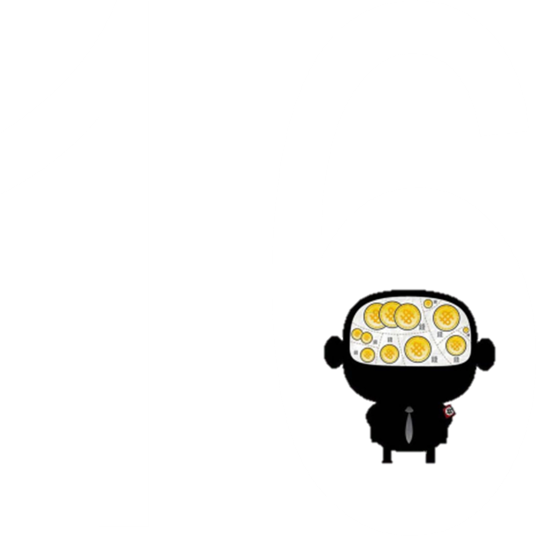
纯免费PPT即点即下载，无注册、无套路
http://gitppt.com
不信你试试（狗头）
心法总结
字箴言
一网打尽
借力使力
契而不舍
适可而止

Slide 10




纯免费PPT即点即下载，无注册、无套路
http://gitppt.com
不信你试试（狗头）
内涵阐述
相关人士，特别是四个买家，都要照顾到
当我们见不到经济买者的时候，就要去见技术买者或使用买者，借助他们的力量消灭威胁者
要把培养和发展教练当做日常工作，这是你销售之前的扫雷工作，否则可能出现雷区
不要让教练做责任太大、压力太大的事

Slide 11

纯免费PPT即点即下载，无注册、无套路
http://gitppt.com
不信你试试（狗头）
The Next Top Sales may be you

